Slide 1
Những hình ảnh dưới đây khiến cho em nhớ đến quốc gia nào?

Slide 2
BÀI 4. TRUNG QUỐC TỪ THẾ KỈ VII ĐẾN GIỮA THẾ KỈ XIX
MỤC TIÊU CẦN ĐẠT
- Lập được sơ đồ tiến trình phát triển của Trung Quốc từ thế kỷ VII đến giữa thế kỷ XIX (các thời Đường, Tống, Nguyên, Minh, Thanh);
- Nêu được những nét chính về sự thịnh vượng của Trung Quốc Dưới thời Đường;
- Mô tả được sự phát triển kinh tế của Trung Quốc dưới thời Minh - Thanh;
- Giới thiệu và nhận xét được những thành tựu chủ yếu của văn hóa Trung Quốc từ thế kỷ VII đến giữa thế kỷ XIX (Nho giáo, Sử học, Kiến trúc,…).

Slide 3
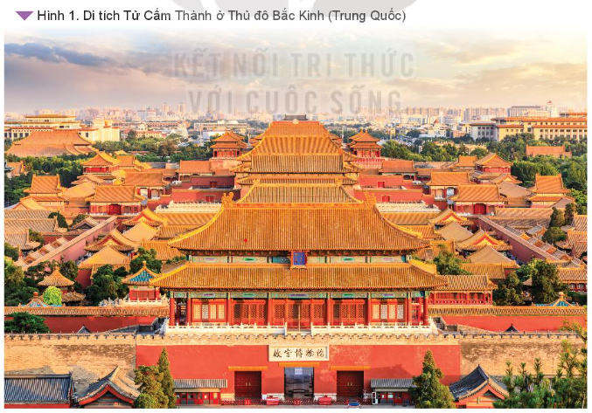
BÀI 4. TRUNG QUỐC TỪ THẾ KỈ VII ĐẾN GIỮA THẾ KỈ XIX

Slide 4
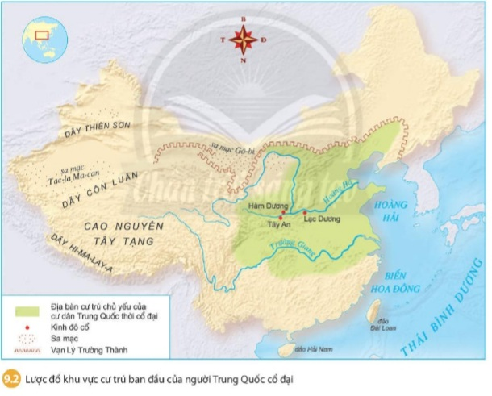
BÀI 4. TRUNG QUỐC TỪ THẾ KỈ VII ĐẾN GIỮA THẾ KỈ XIX
- Thời cổ đại, Trung Quốc nhỏ hơn ngày nay.

Slide 5
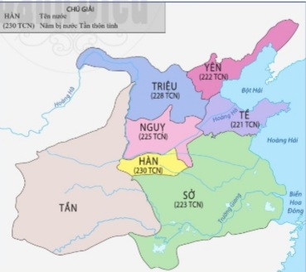
Quá trình thống nhất và sự xác lập chế độ phong kiến dưới thời Tần Thủy Hoàng

Slide 6
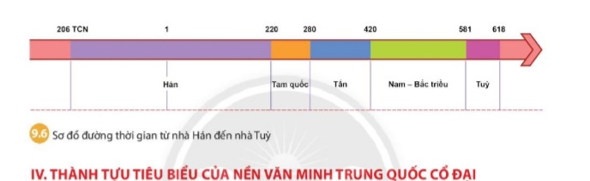
Từ nhà Hán, Nam- Bắc triều đến nhà Tùy
Sơ đồ đường thời gian từ nhà Hán đến nhà Tùy
Phiếu học tập
1. Từ nhà Hán tới nhà Tùy gắn liền với ... triều đại và…… thời kì.
2. Nhà…………tồn tại lâu nhất. Nhà ………..tồn tại ngắn nhất.
3. Nhà………… tái thống nhất đất nước và đặt cơ sở để TQ bước vào tời kỳ đỉnh cao của chế độ phong kiến.
4.Thời kỳ này nước ta bị nhà………… nào đô hộ.

Slide 7
Từ nhà Hán, Nam- Bắc triều đến nhà Tùy
Sơ đồ đường thời gian từ nhà Hán đến nhà Tùy
Phiếu học tập
1. Từ nhà Hán tới nhà Tùy gắn liền với ... triều đại và…….thời kì.
2. Nhà…………tồn tại lâu nhất. Nhà ………..tồn tại ngắn nhất.
3. Nhà………… tái thống nhất đất nước và đặt cơ sở để TQ bước vào tời kỳ đỉnh cao của chế độ phong kiến.
4.Thời kỳ này nước ta bị nhà………… đô hộ.
3
2
Hán
Tùy
Tùy
Hán

Slide 8
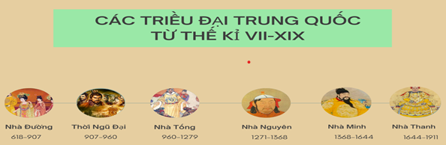
1. Tiến trình phát triển của lịch sử Trung Quốc từ thế kỷ VII đến giữa thế kỷ XIX

Slide 9
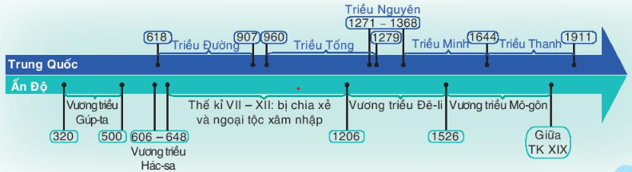
Lịch sử Trung Quốc từ thế kỷ VII đến giữa thế kỷ XIX đó là sự thành lập, phát triển và suy vong của các triều đại phong kiến:
- Thời Đường (618 - 907);
- Thời kì Ngũ đại (907 - 960);
- Thời Tống (960 – 1279);
- Thời Nguyên (1271 – 1368);
- Thời Minh (1368 – 1644);
- và nhà Thanh (1644 – 1911) – triều đại phong kiến cuối cùng của Trung Quốc.

Slide 10

2. Trung Quốc dưới thời Đường
HS làm việc nhóm đôi:
? Trình bày những biểu hiện chính về sự thịnh vượng của Trung Quốc dưới thời Đường ?
Về chính trị
Về kinh tế

Slide 11
2. Trung Quốc dưới thời Đường
Năm 618, Lý Uyên lên ngôi hoàng đế,
lập ra nhà Đường
Về chính trị
Về kinh tế
+ Bộ máy nhà nước được hoàn chỉnh, mở khoa thi chọn người tài để tuyển dụng làm quan.
+ Các hoàng đế các thời Đường tiếp tục chính sách bành trướng, mở rộng lãnh thổ…
+ Nhà nước thực hiện chính sách giảm thuế, chính sách quân điền, nhiều kỹ thuật canh tác mới được áp dụng. Nông nghiệp có bước phát triển.
+ Thủ công nghiệp phát triển. Nhiều thành thị xuất hiện và ngày càng phồn thịnh.
+ Thương nghiệp phát triển mạnh: Nhà Đường có quan hệ buôn bán với hầu hết các nước châu Á. Từ những tuyến đường giao thông truyền thống nối các châu lục được hình thành từ các thế kỉ trước, đến thời Đường trở thành "con đường tơ lụa" nổi tiếng trong lịch sử.

Slide 12
3. Sự phát triển kinh tế thời Minh - Thanh
? Trình bày những biểu hiện nổi bật về sự phát triển kinh tế dưới thời Minh - Thanh ?
Phiếu học tập
Lĩnh vực | Biểu hiện nổi bật
Nông nghiệp
Thủ công nghiệp
Thương nghiệp
Ngoại thương

Slide 13
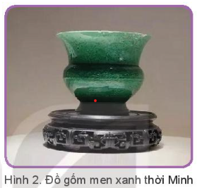
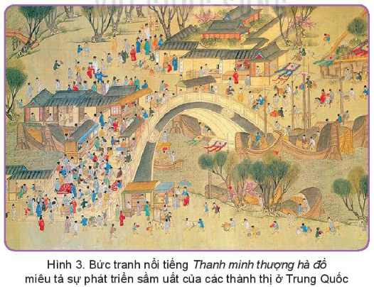

Slide 14
3. Sự phát triển kinh tế thời Minh - Thanh
Lĩnh vực | Biểu hiện nổi bật
Nông nghiệp | kỹ thuật gieo trồng, diện tích trồng trọt vượt xa thời kỳ trước, sản lượng lương thực tăng nhiều,…
Thủ công nghiệp | Hình thành những xưởng thủ công tương đối lớn, thuê nhiều nhân công và sản phẩm rất đa dạng.
Thương nghiệp | Nhiều thành thị trở nên phồn thịnh. Bắc Kinh, Nam Kinh không. Nhiều Thương cảng lớn.
Ngoại thương | Mở rộng giao thương với các nước Đông Nam Á, Ấn Độ, Ba Tư,… thương nhân nước ngoài cũng mang tới đây nhiều hàng hóa để buôn bán.

Slide 15
4. Những thành tựu chủ yếu của văn hóa Trung Quốc từ thế kỷ VII đến giữa thế kỷ XIX
? Thống kê những thành tựu chủ yếu của văn hóa Trung Quốc từ thế kỷ VII đến thế kỷ XIX ?
Phiếu học tập
Lĩnh vực | Thành tựu văn hóa tiêu biểu
Tư tưởng - Tôn giáo
Sử học
Văn học
Kiến trúc - Điêu khắc

Slide 16
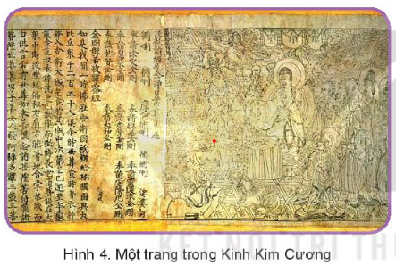
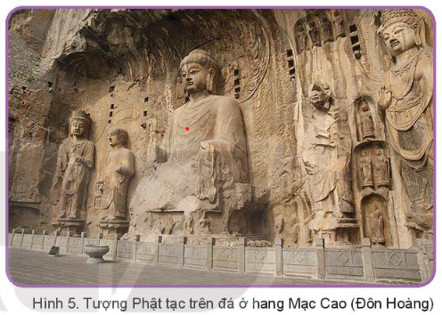

Slide 17
4. Những thành tựu chủ yếu của văn hóa Trung Quốc từ thế kỷ VII đến giữa thế kỷ XIX
Lĩnh vực | Thành tựu văn hóa tiêu biểu
Tư tưởng - Tôn giáo | - Nho giáo đã trở thành hệ tư tưởng chính thống của chế độ phong kiến Trung Quốc; - Phật giáo Tiếp tục thịnh hành nhất dưới thời Đường.
Sử học | Từ thời Đường, các cơ quan chép sử được thành lập, nhiều bộ sử lớn được biên soạn.
Văn học | + Thời Đường, xuất hiện nhiều nhà thơ nổi tiếng như: Lý Bạch, Đỗ Phủ, Bạch Cư Dị. + Từ thời Nguyên đến thời Thanh: xuất hiện nhiều tiểu thuyết đồ sộ, có ảnh hưởng sâu sắc đến văn học các nước khác.
Kiến trúc - Điêu khắc | - Các triều đại phong kiến đã xây dựng nhiều cung điện cổ kính, nổi tiếng với phong cách đặc sắc như: Cố Cung, Viên Minh Viên, Tử Cấm Thành. - Những bức họa đạt tới đỉnh cao, tượng Phật được chạm khắc tinh xảo, sinh động

Slide 18


CỨU LẤY CÁ VOI
Whale Rescue Story

Slide 19



ĐÊM QUA, MỘT CƠN BÃO LỚN ĐÃ XẢY RA NƠI VÙNG BIỂN CỦA CHÚ CÁ VOI
CƠN BÃO ĐÃ CUỐN CHÚ CÁ VOI ĐI XA VÀ SÁNG DẬY CHÚ BỊ MẮC CẠN TRÊN BÃI BIỂN
MỘT ĐÁM MÂY MƯA HỨA SẼ GIÚP CHÚ NẾU CÓ NGƯỜI GIẢI ĐƯỢC CÂU ĐỐ CỦA MÂY MƯA
Subtitle : turn on CC
CÁC EM TRẢ LỜI THẬT ĐÚNG ĐỂ GIÚP CHÚ CÁ VOI TỘI NGHIỆP VỀ NHÀ NHÉ !

Slide 20
Luật chơi
Có 5 câu hỏi, mỗi câu trả lời đúng thì mưa sẽ đổ xuống và nước biển dâng lên, hoàn thành xong 5 câu sẽ cứu được cá voi.
Chú ý vì đây là trò chơi nhân văn nên nếu em không trả lời được thì hãy mời bạn của mình trợ giúp đến khi các em có đáp án đúng để cùng nhau giải cứu cá voi.

Slide 21









Tại sao nói thời Đường là thời kì thịnh vượng của chế độ phong kiến Trung Quốc ?
- Bộ máy chính quyền được hoàn thiện;
- Thi để tuyển chọn hiền tài
- Giảm tô, thuế…
CƠN MƯA SỐ 1 …

Slide 22
Nói: “Thời Đường Là đế quốc hùng mạnh, rộng lớn vào bậc nhất thế giới lúc đó với nền văn hóa rất phát triển”. Đúng hay sai?
Đúng
CƠN MƯA SỐ 2 …

Slide 23
Kinh tế dưới thời Minh – Thanh có điểm gì mới so với thời Đường ?
- Nông nghiệp: diện tích trồng, sản lượng tăng nhiều
- Thủ công nghiệp: xưởng lớn, nhiều nhân công
- Thương nghiệp: thương cảm lớn, giao thương với các nước
CƠN MƯA SỐ 3 …

Slide 24

Trong những thành tựu văn hoá tiêu biểu của Trung Quốc từ thế kỉ VII đến thế kỉ XIX, em ấn tượng với thành tựu nào nhất ? Vi sao ?
- (Tư tưởng - Tôn giáo, Sử học, Văn học, Khoa học - Kỹ thuật, Kiến trúc, Điêu khắc).
CƠN MƯA SỐ 4 …

Slide 25
? Liên hệ với lịch sử Việt Nam, em hãy tìm hiểu thêm và chia sẻ: Từ thế kỉ VII đến thế kỉ XIX, triều đại phong kiến Trung Quốc nào đã xâm lược nước ta ?
Nhà Đường, nhà Tống, nhà Nguyên, nhà Minh, nhà Thanh.
-
CƠN MƯA CUỐI …

Slide 26






CẢM ƠN CÁC BẠN THẬT NHIỀU.
CÁC BẠN GIỎI QUÁ ĐI

